Slide 1


Os pensamentos - A Arena de Batalha na Vida Cristã

Slide 2
Introdução
A mente (faculdade da alma) é o principal campo de batalha espiritual. Na visão tricotômica, o espírito é o lado da pessoa que se relaciona com Deus; a alma é o centro das faculdades psicológicas (intelecto, emoção, vontade); o corpo é o veículo material. O inimigo ataca a alma pela via dos pensamentos, porque dominar a mente é abrir porta para comportamento, idolatria e morte espiritual. A renovação é obra do Espírito (trabalho interno) por meio da Palavra e da santificação prática.

Slide 3

I. UMA VISÃO INTRODUTÓRIA

Slide 4

A Experiência de Adão e Eva
A serpente insinua uma dúvida: “É assim que Deus disse?” — ataque epistemológico.
Eva passa por percepção → interpretação → desejo → ação (Gn 3.6). A passagem mostra claramente que o pecado começou como pensamento.

Slide 5
Teologia tricotômica assembleiana
Antes da Queda: espírito humano em plena comunhão com Deus; alma (intelecto) funcionando em submissão ao espírito; corpo em obediência.
A queda corrompeu essa ordem: a alma começou a raciocinar independentemente, permitindo que pensamentos errados tomassem prioridade, abrindo brechas para concupiscência do corpo e esfriamento do espírito.
Implicação: a restauração operada pelo Espírito Santo inclui reconquistar o governo do espírito sobre a alma (1 Ts 5:23; Rm 8:6).

Slide 6
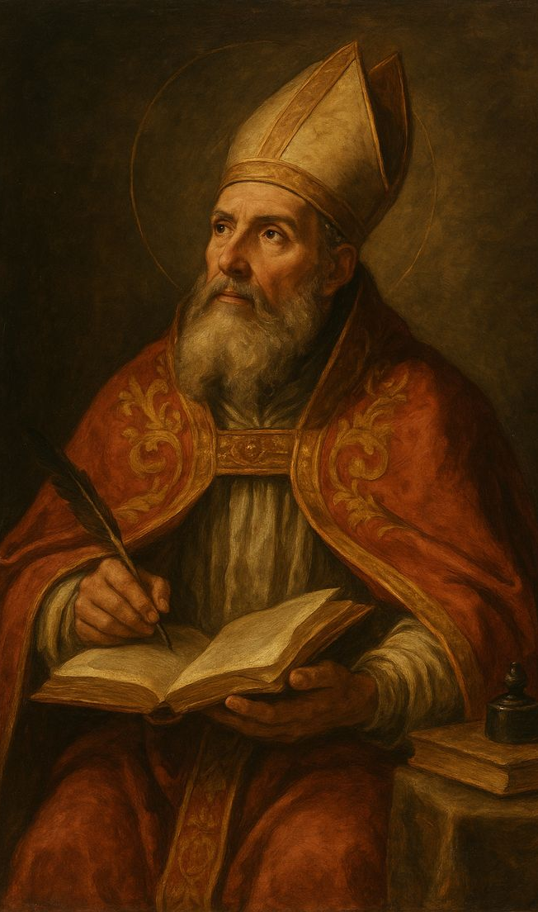
Na Patrística
Evágrio Pôntico e os pais do deserto já identificaram que o combate começa no logismoi (pensamentos).
Agostinho sublinha que o mal nasce quando a vontade e a razão se voltam contra Deus.

Slide 7


Conceito e Origem dos Pensamentos
Hebraico machashavah / grego dianoia — ideia, raciocínio, plano. Pensamento: movimento interior da alma que lidera ou responde à vontade e emoção.

Slide 8
Fontes tricotômicas dos pensamentos
Espírito (Deus/ES) — pensamentos renovadores, convicção de pecado, revelação. Textos: 1 Co 2:10–16; Jo 14:26.
Alma humana — raciocínios naturais, memória, afetos. (Pv 16:9)
Corpo/carne — apetites e impulsos que geram pensamentos sensoriais e imagéticos. (Rm 8:5–8)
Adversário — sugestões, sofismas, falsas ideias (Jo 13:2; At 5:3).

Slide 9
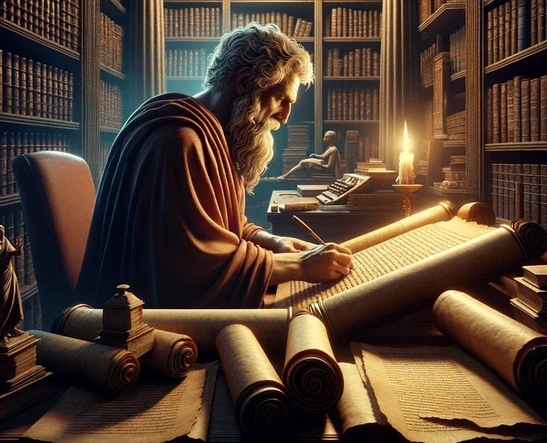

O que diz a Filosofia e a Ciência?
Platão/Aristóteles: contribuições clássicas sobre origem; moderno: Kahneman (Sistema 1 e 2) — confirma que muitos pensamentos são automáticos.
Psicologia cognitiva: pensamentos automáticos geram emoções; portanto, disciplina mental produz mudança emocional e moral.

Slide 10

Precisamos...
Exame mental diário (prática espiritual): identificar origem (Deus, alma, carne, inimigo) e tratar com Escritura, confissão, oração.

Slide 11

Características dos Pensamentos
Dimensão moral
Pensamentos são avaliáveis moralmente: podem ser santos, neutros ou pecaminosos (Mt 5:28; Hb 4:12). Deus examina intenções.

Slide 12
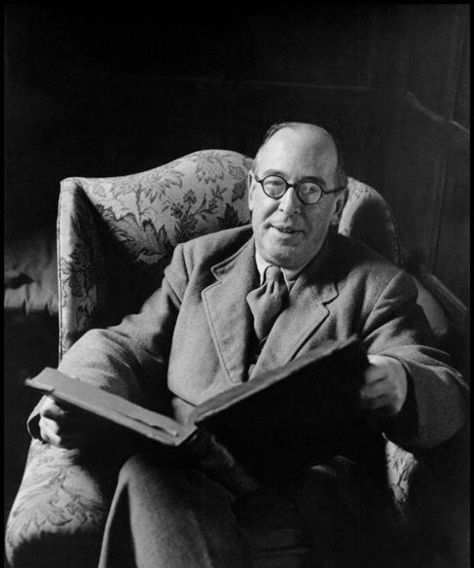
A imaginação é uma capacidade criada por Deus para gerar novas formas; redimida, se torna instrumento do Reino; sem redenção, pode gerar engano. (C.S. Lewis)

Slide 13

Como funciona?
Autoalimentação: pensamentos repetidos criam hábitos neurais.
Transferência: pensamentos moldam emoções e vão para palavras/atos.
Portas sensoriais: olhos/ouvidos são pontos de entrada; disciplina dos sentidos é essencial.

Slide 14

II. A GESTÃO DOS PENSAMENTOS

Slide 15

Imperativo Ético e Espiritual (Fp 4:8)
Paulo não dá técnica superficial; ordena passiva e ativa — considerar (λογίζεσθε) continuamente o que é verdadeiro, honesto, justo, puro, amável.

Slide 16

Pensamento Tricotômico
espírito: recebe iluminação;
alma: processa e escolhe;
corpo: obedece.
A disciplina mental é cooperação entre espírito (recebe), alma (ativa) e corpo (prática).

Slide 17

Acima da Técnica Colossenses 3.1,2
Contextualização bíblica
Paulo: não é mero exercício cognitivo, é realinhamento ontológico — ser ressuscitado com Cristo implica pensar “do alto”.

Slide 18


Distinção entre técnicas humanas e renovação espiritual
Técnicas (mindfulness secular, neurocoaching) podem reduzir ansiedade, mas não produzem santidade.
A mente de Cristo só é obtida mediante ação do Espírito (1 Co 2:16) e submissão da alma ao espírito.

Slide 19

Por que a importância do batismo no Espírito Santo
O batismo no Espírito (At 2; At 1:8) habilita discernimento, coragem e conteúdo mental transformado — a experiência carismática amplia a sensibilidade da mente para as coisas espirituais.

Slide 20
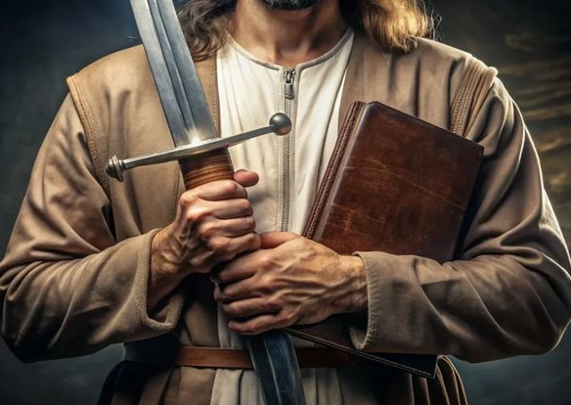
Recursos Espirituais para Bons Pensamentos
Meditação Bíblica (Sl 1; Sl 119) — hagah: ruminar a Palavra; produz formação sináptica piedosa.
Oração deliberada e intercessão — dialogar com Deus sobre os pensamentos (Fp 4:6).
Adoração e louvor corporativo — reposiciona foco da mente.

Slide 21

Recursos Espirituais para Bons Pensamentos
Jejum — disciplina do corpo que disciplina pensamentos (Mt 17.21; trad. pentecostal).
Comunhão e discipulado — ecologia espiritual que molda pensamento (Hb 10:24–25).
Exposição à Escritura e ensino sólido — doutrina saudável corrige sofismas (Tt 1:9).

Slide 22

III. A BATALHA NA ARENA DOS PENSAMENTOS

Slide 23

Influências Espirituais
A natureza do conflito (Ef 6:12; 2 Co 10:4–5)
A luta não é principalmente contra carne, mas contra principados que se infiltram via argumento, ideologia e pensamento.
Exemplos bíblicos
Judas (Jo 13:2) — “o diabo pôs no coração;” Ananias e Safira (At 5:3) — influência e engano do coração. Demonstra ação espiritual sobre o juízo e decisão humana.

Slide 24

Discernimento Espiritual
Pensamentos que geram confusão, medo, dúvida e desânimo revelam o toque do inimigo.
Pensamentos que produzem paz, humildade, arrependimento e retorno à Palavra vêm do Espírito Santo.

Slide 25

Discernimento Espiritual
O apóstolo João afirma: “provai os espíritos se são de Deus” (1 Jo 4:1), e Paulo complementa que “o Espírito testifica com o nosso espírito” (Rm 8:16).
O discernimento espiritual é, portanto, a sensibilidade do espírito humano regenerado, iluminado pelo Espírito de Deus, para perceber a natureza do que habita a mente.

Slide 26

Cuidados Práticos
Princípios de higiene mental
Autoconhecimento: reconhecer padrões mentais que enfraquecem a fé.
Purificação contínua: confissão e arrependimento diário.
Desintoxicação informativa: evitar conteúdos que contaminam.
Foco no que edifica: Filipenses 4:8 é o filtro da mente regenerada.
Relacionamentos saudáveis: pois más conversações corrompem bons costumes (1 Co 15:33).

Slide 27

A disciplina espiritual precisa ser incorporada ao cotidiano:
Rotina matinal: oração de entrega da mente e leitura da Palavra (Sl 5:3).
Filtro noturno: revisar o dia, confessar pensamentos errados e substituí-los pela Escritura.
Limites digitais: períodos sem redes sociais; consumir apenas conteúdo edificante.
Par espiritual: companheiro de oração e confissão mútua (Tg 5:16).

Slide 28

Argumento neuroteológico
A neurociência confirma o que a Bíblia já ensina: a repetição molda o cérebro.
Quando o crente substitui pensamentos negativos por verdades bíblicas, a estrutura mental é literalmente transformada (Rm 12:2).
Essa é a neuroplasticidade a serviço da santificação — o Espírito Santo atua inclusive nos processos cognitivos, consolidando padrões de fé, esperança e pureza mental.

Slide 29
Enfim...
A vitória na arena dos pensamentos é resultado de uma cooperação entre a graça divina e a disciplina humana. O Espírito ilumina, mas o crente precisa vigiar; a Palavra instrui, mas é preciso meditar; Deus concede a paz, mas é o homem quem decide guardá-la.

